Slide 1

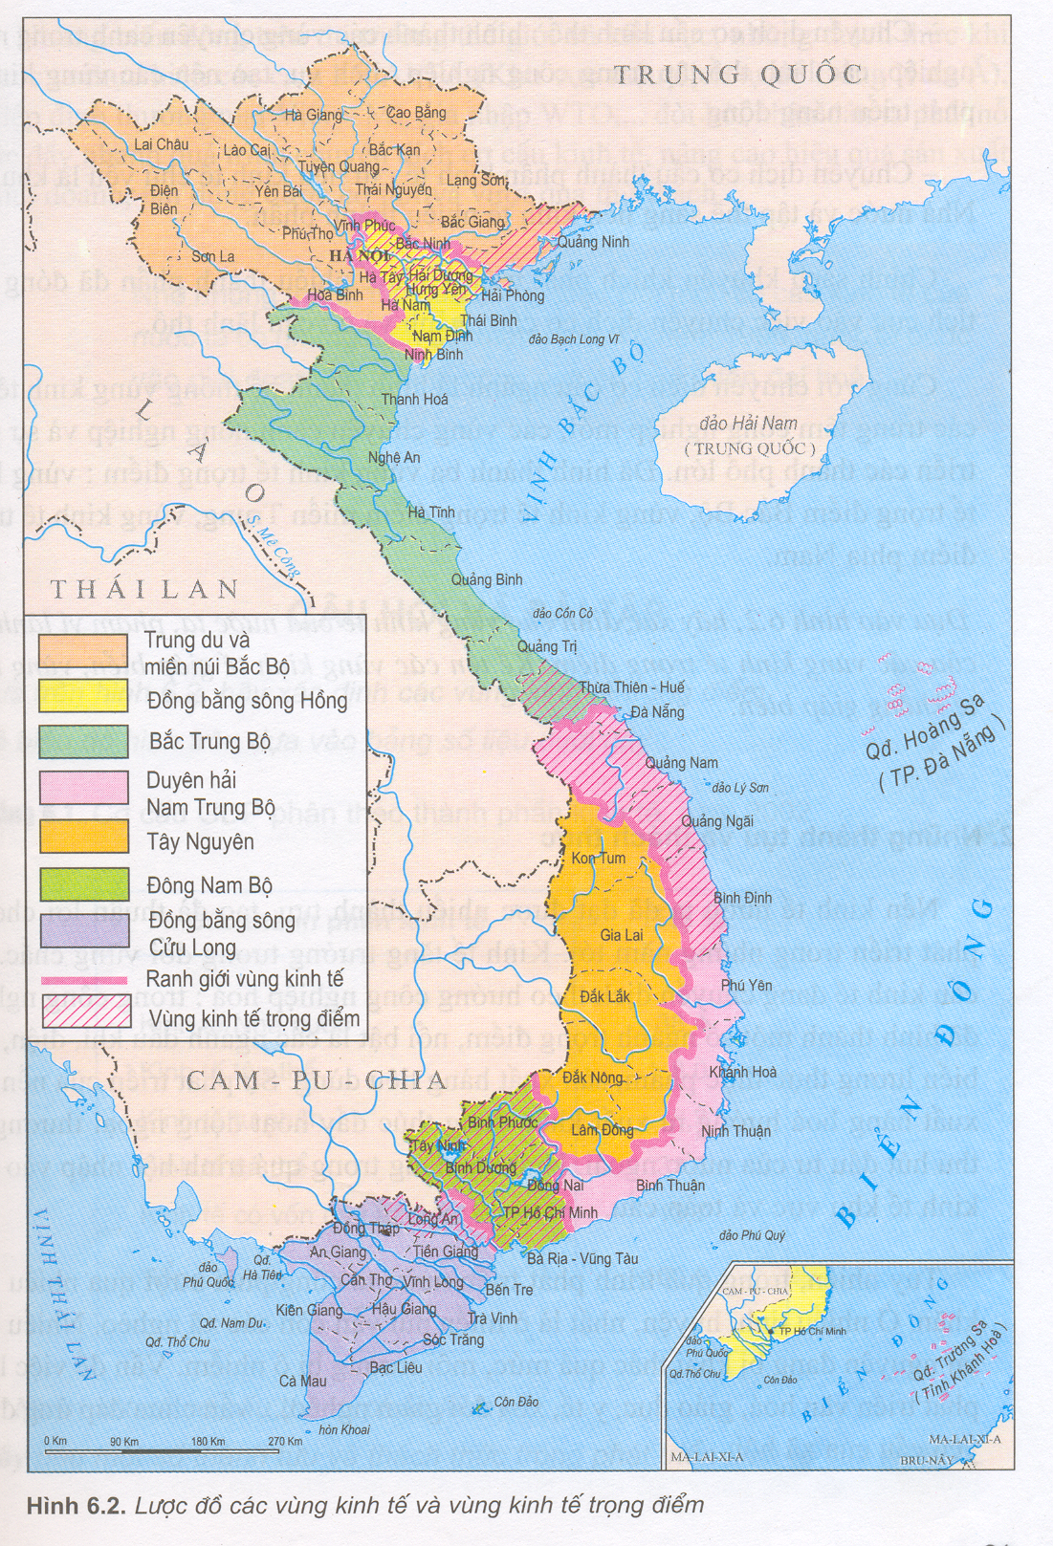
Trung du , miền núi Bắc Bộ
Đồng bằng sông Hồng
Bắc Trung Bộ
Duyên hải Nam Trung Bộ
Tây Nguyên
Đông Nam Bộ
Đồng bằng sông Cửu Long

Slide 2
Bài 7
CÁC NHÂN TỐ ẢNH HƯỞNG ĐẾN SỰ PHÁT TRIỂN VÀ PHÂN BỐ NÔNG NGHIỆP
Nêu tên các nhân tố ảnh hưởng đến sự phát triển và phân bố nông nghiệp Việt Nam.
- Theo em nhân tố nào là quan trọng nhất ảnh hưởng đến ngành nông nghiệp. Giải thích.
Đọc nội dung SGK trang 24, 25, 26, 27
Tóm tắm nội dung bài 7 bằng sơ đồ tư duy
Atlat Địa lí Việt Nam tìm các trang liên quan đến nội dung bài 7
- Đề xuất các hệ thống câu hỏi phản biện liên quan nội dung bài học

Slide 3
Tài nguyên đất
Là các nhân tố tiền đề cơ bản ảnh hưởng đến sự phát triển và phân bố NN
Tài nguyên khí hậu
Các nhân tố tự nhiên
Tài nguyên nước
Các nhân tố ảnh hưởng đến sự phát triển và phân bố nông nghiệp
Tài nguyên sinh vật
Dân cư và lao động nông thôn
Là các nhân tố quyết định đến sự phát triển và phân bố NN
Các nhân tố kinh tế-xã hội
Cơ sở vật chất-kĩ thuật
Chính sách phát triển nông nghiệp
Thị trường trong và ngoài nước

Slide 4
I. CÁC NHÂN TỐ TỰ NHIÊN
ĐẤT
Nhân tố tự nhiên
KHÍ HẬU
NƯỚC
SINH VẬT

Slide 5
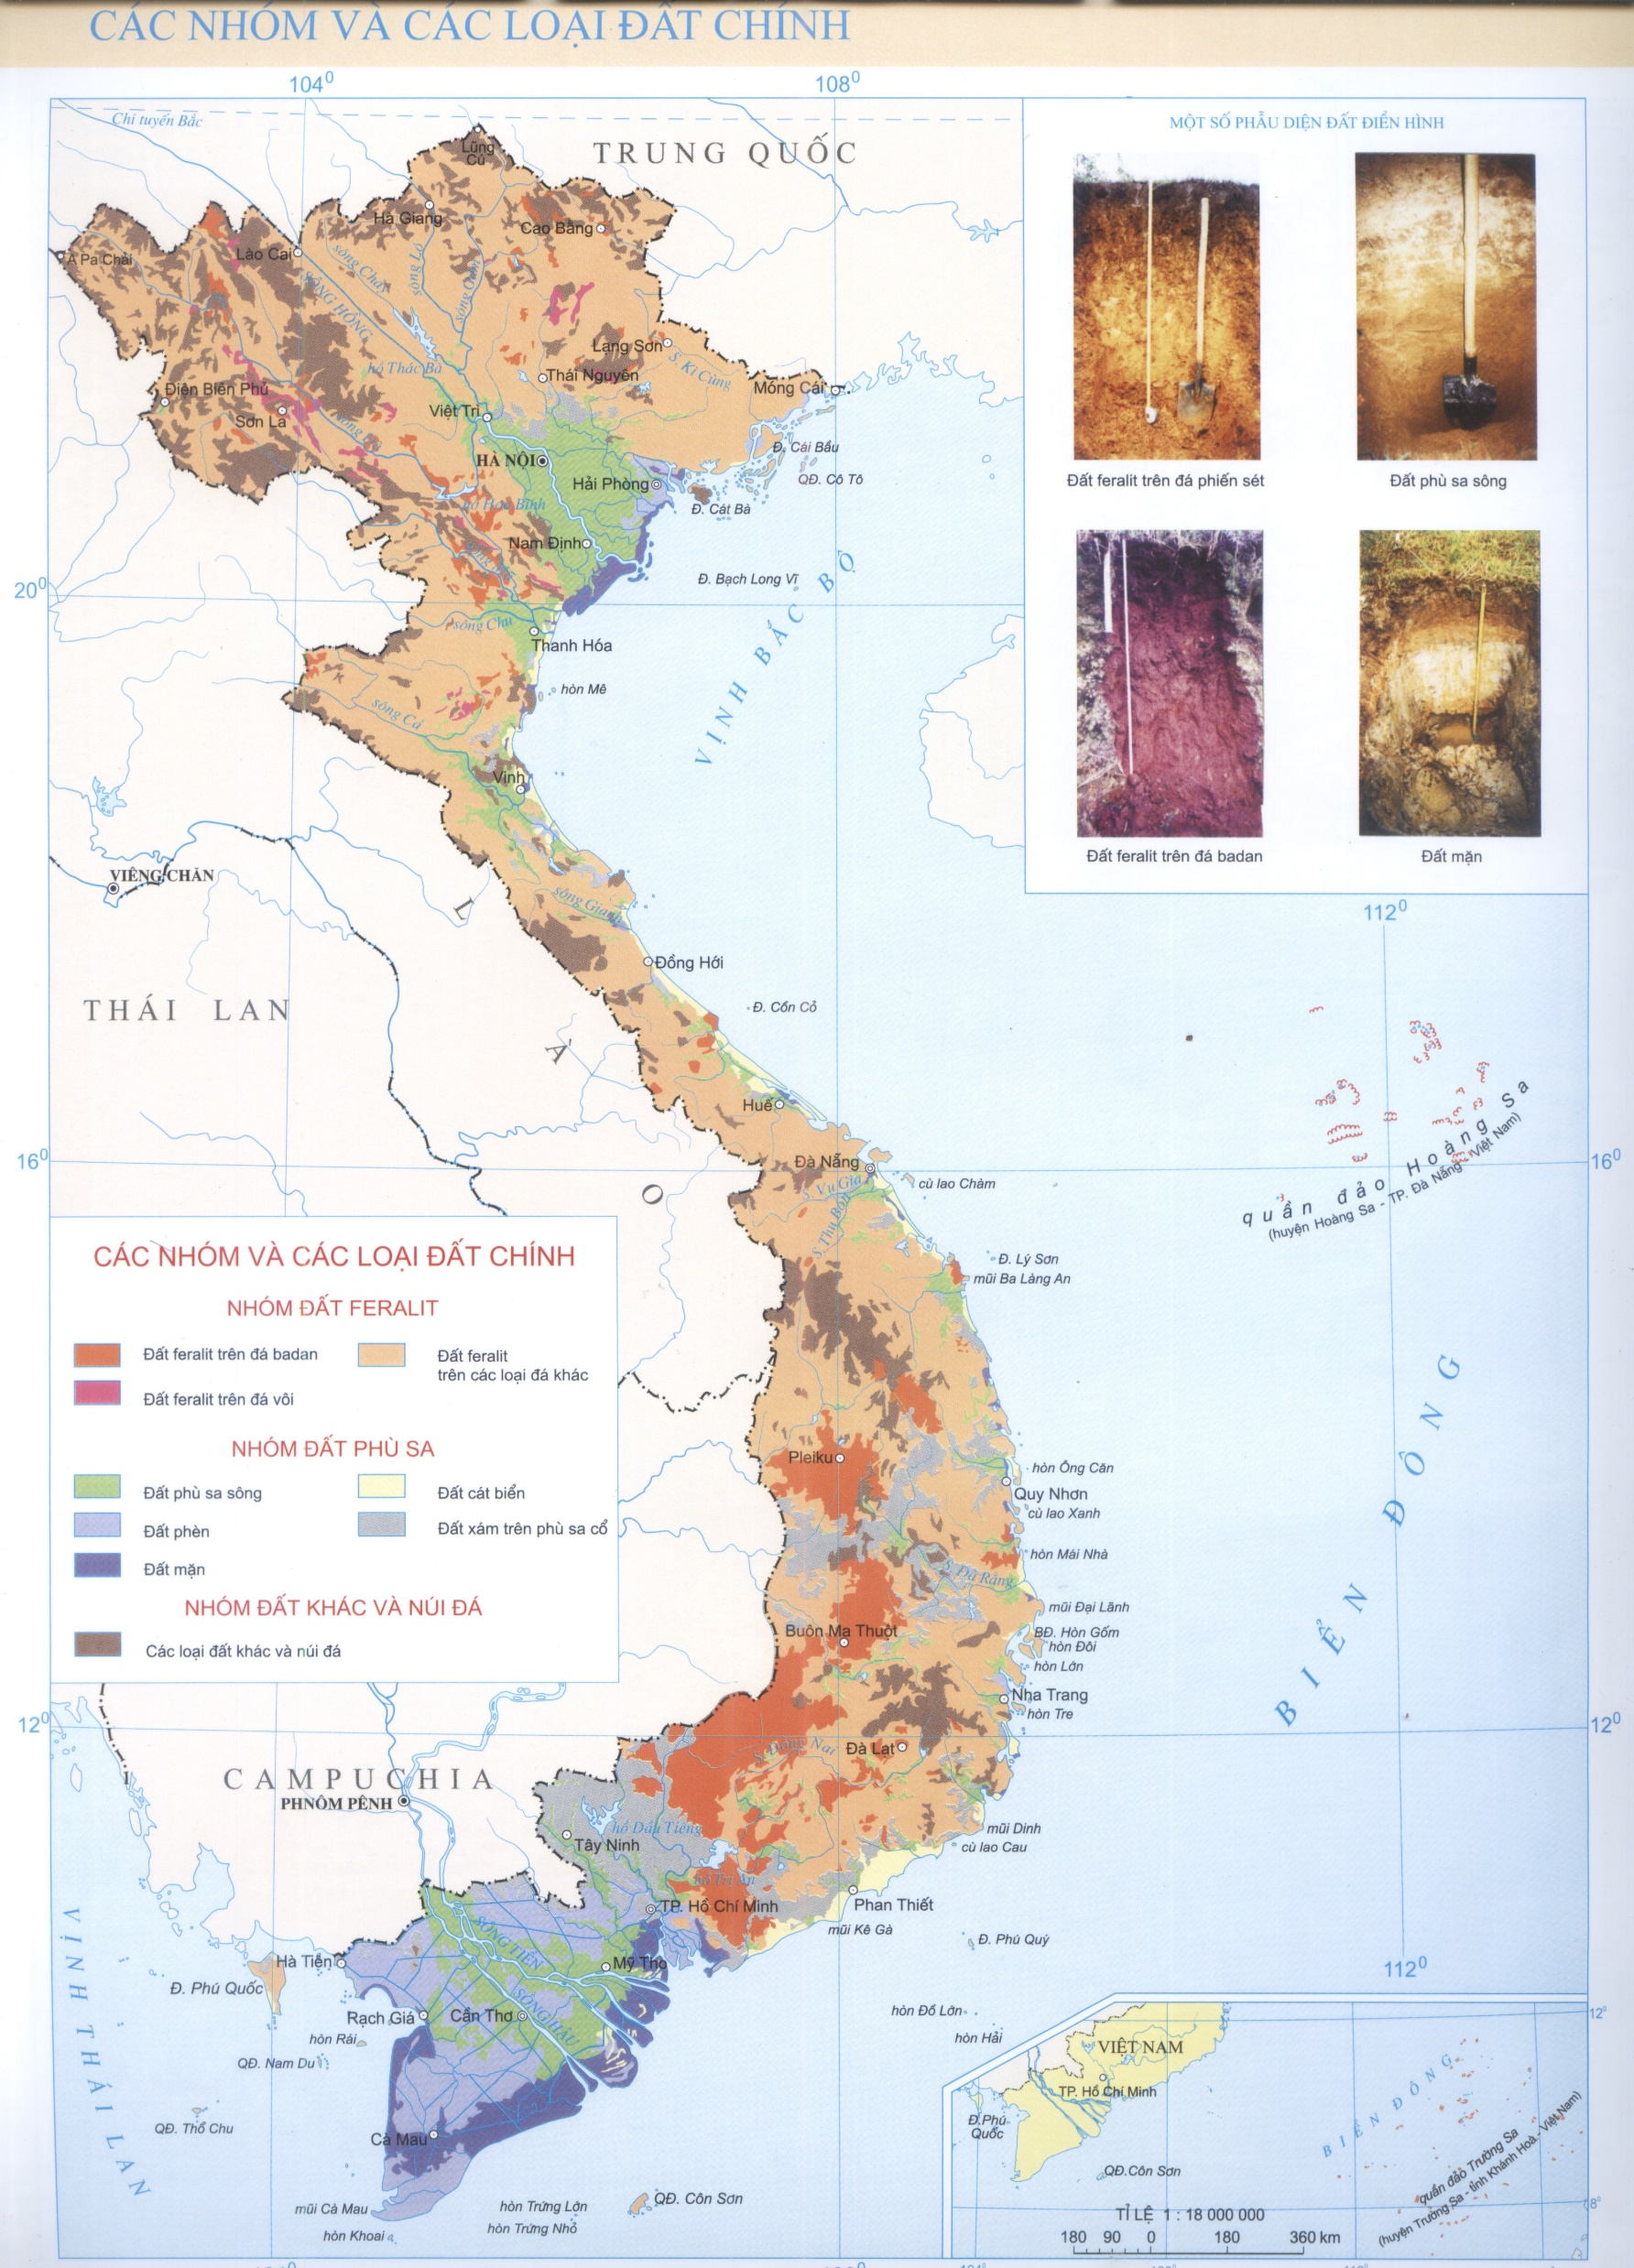
Atlat trang 11
Phân bố
Phù sa
3 triệu ha
Cây trồng
Tài Nguyên đất
Phân bố
Feralit
16 triệu ha
Cây trồng

Slide 6
Hoàn thành các nội dung vào ô trống…
Các yếu tố | Tài nguyên đất
Tên đất | Feralit | Phù sa
Đặc điểm
Phân bố chính
Cây trồng thích hợp

Slide 7
Các yếu tố | Tài nguyên đất
Tên đất | Feralit | Phù sa
Đặc điểm | - Chua, nghèo chất dinh dưỡng, nhiều sét. - Đất có màu đỏ vàng do chứa nhiều hợp chất sắt, nhôm,thường tích tụ kết vôn thành đá ong. - Đất hình thành trên đá Badan, đá vôi có màu đỏ sẫm hoặc đỏ vàng, có độ phì cao. | - Tơi xốp, phì nhiêu, ít chua, giàu mùn…
Phân bố chính | - Miền núi và trung du. - Tập trung chủ yếu ở Tây Nguyên và Đông Nam Bộ, miền núi phía Bắc | - Hai đồng bằng: ĐBSH, ĐBSCL
Cây trồng thích hợp | - Cây công nghiệp nhiệt đới, đặc biệt là cà phê, cao su. | - Cây lúa nước - Các loại hoa màu

Slide 8
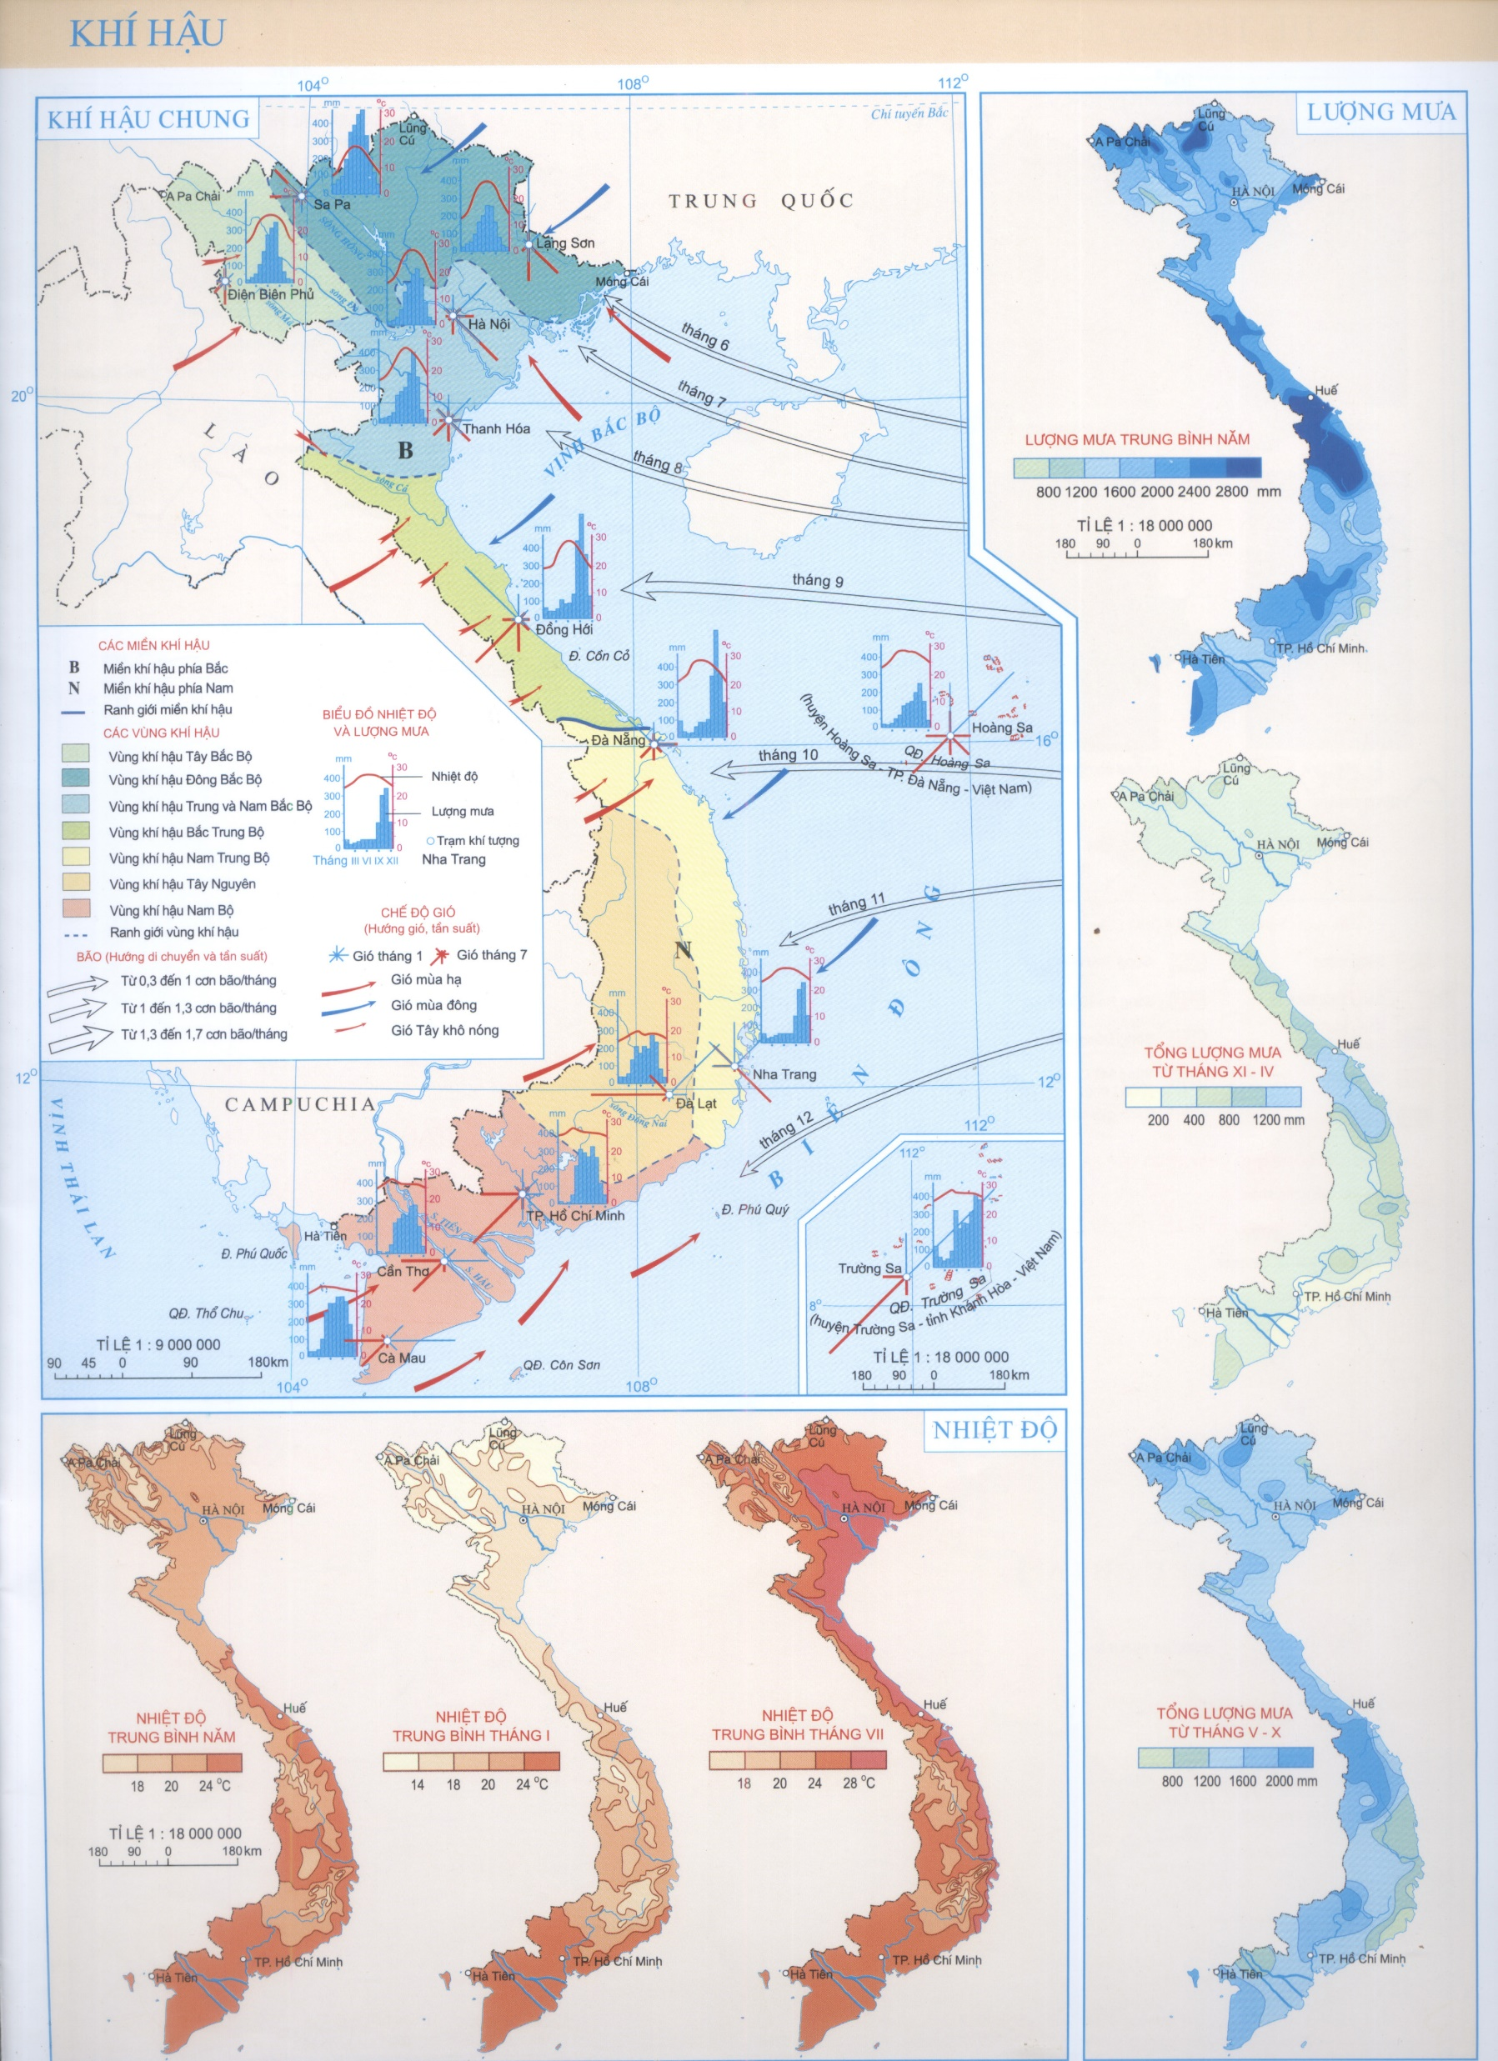
Atlat trang 9
- Phân tích những ảnh hưởng của tài nguyên khí hậu đối với sự phát triển nông nghiệp.
- Đặc điểm về nhiệt độ, lượng mưa, số giờ nắng, cán cân bức xạ. Thuận lợi ? Khó khăn ?

Slide 9
HOÀN THIỆN SƠ ĐỒ SAU:
Thuận lợi
Nhiệt đới gió
mùa ẩm
Khó khăn
Khí
hậu
Việt
Nam
Phân hóa rất rõ rệt
( Bắc - Nam, theo mùa, độ cao )
Thuận lợi
Khó khăn
Tai biến
Khó khăn

Slide 10
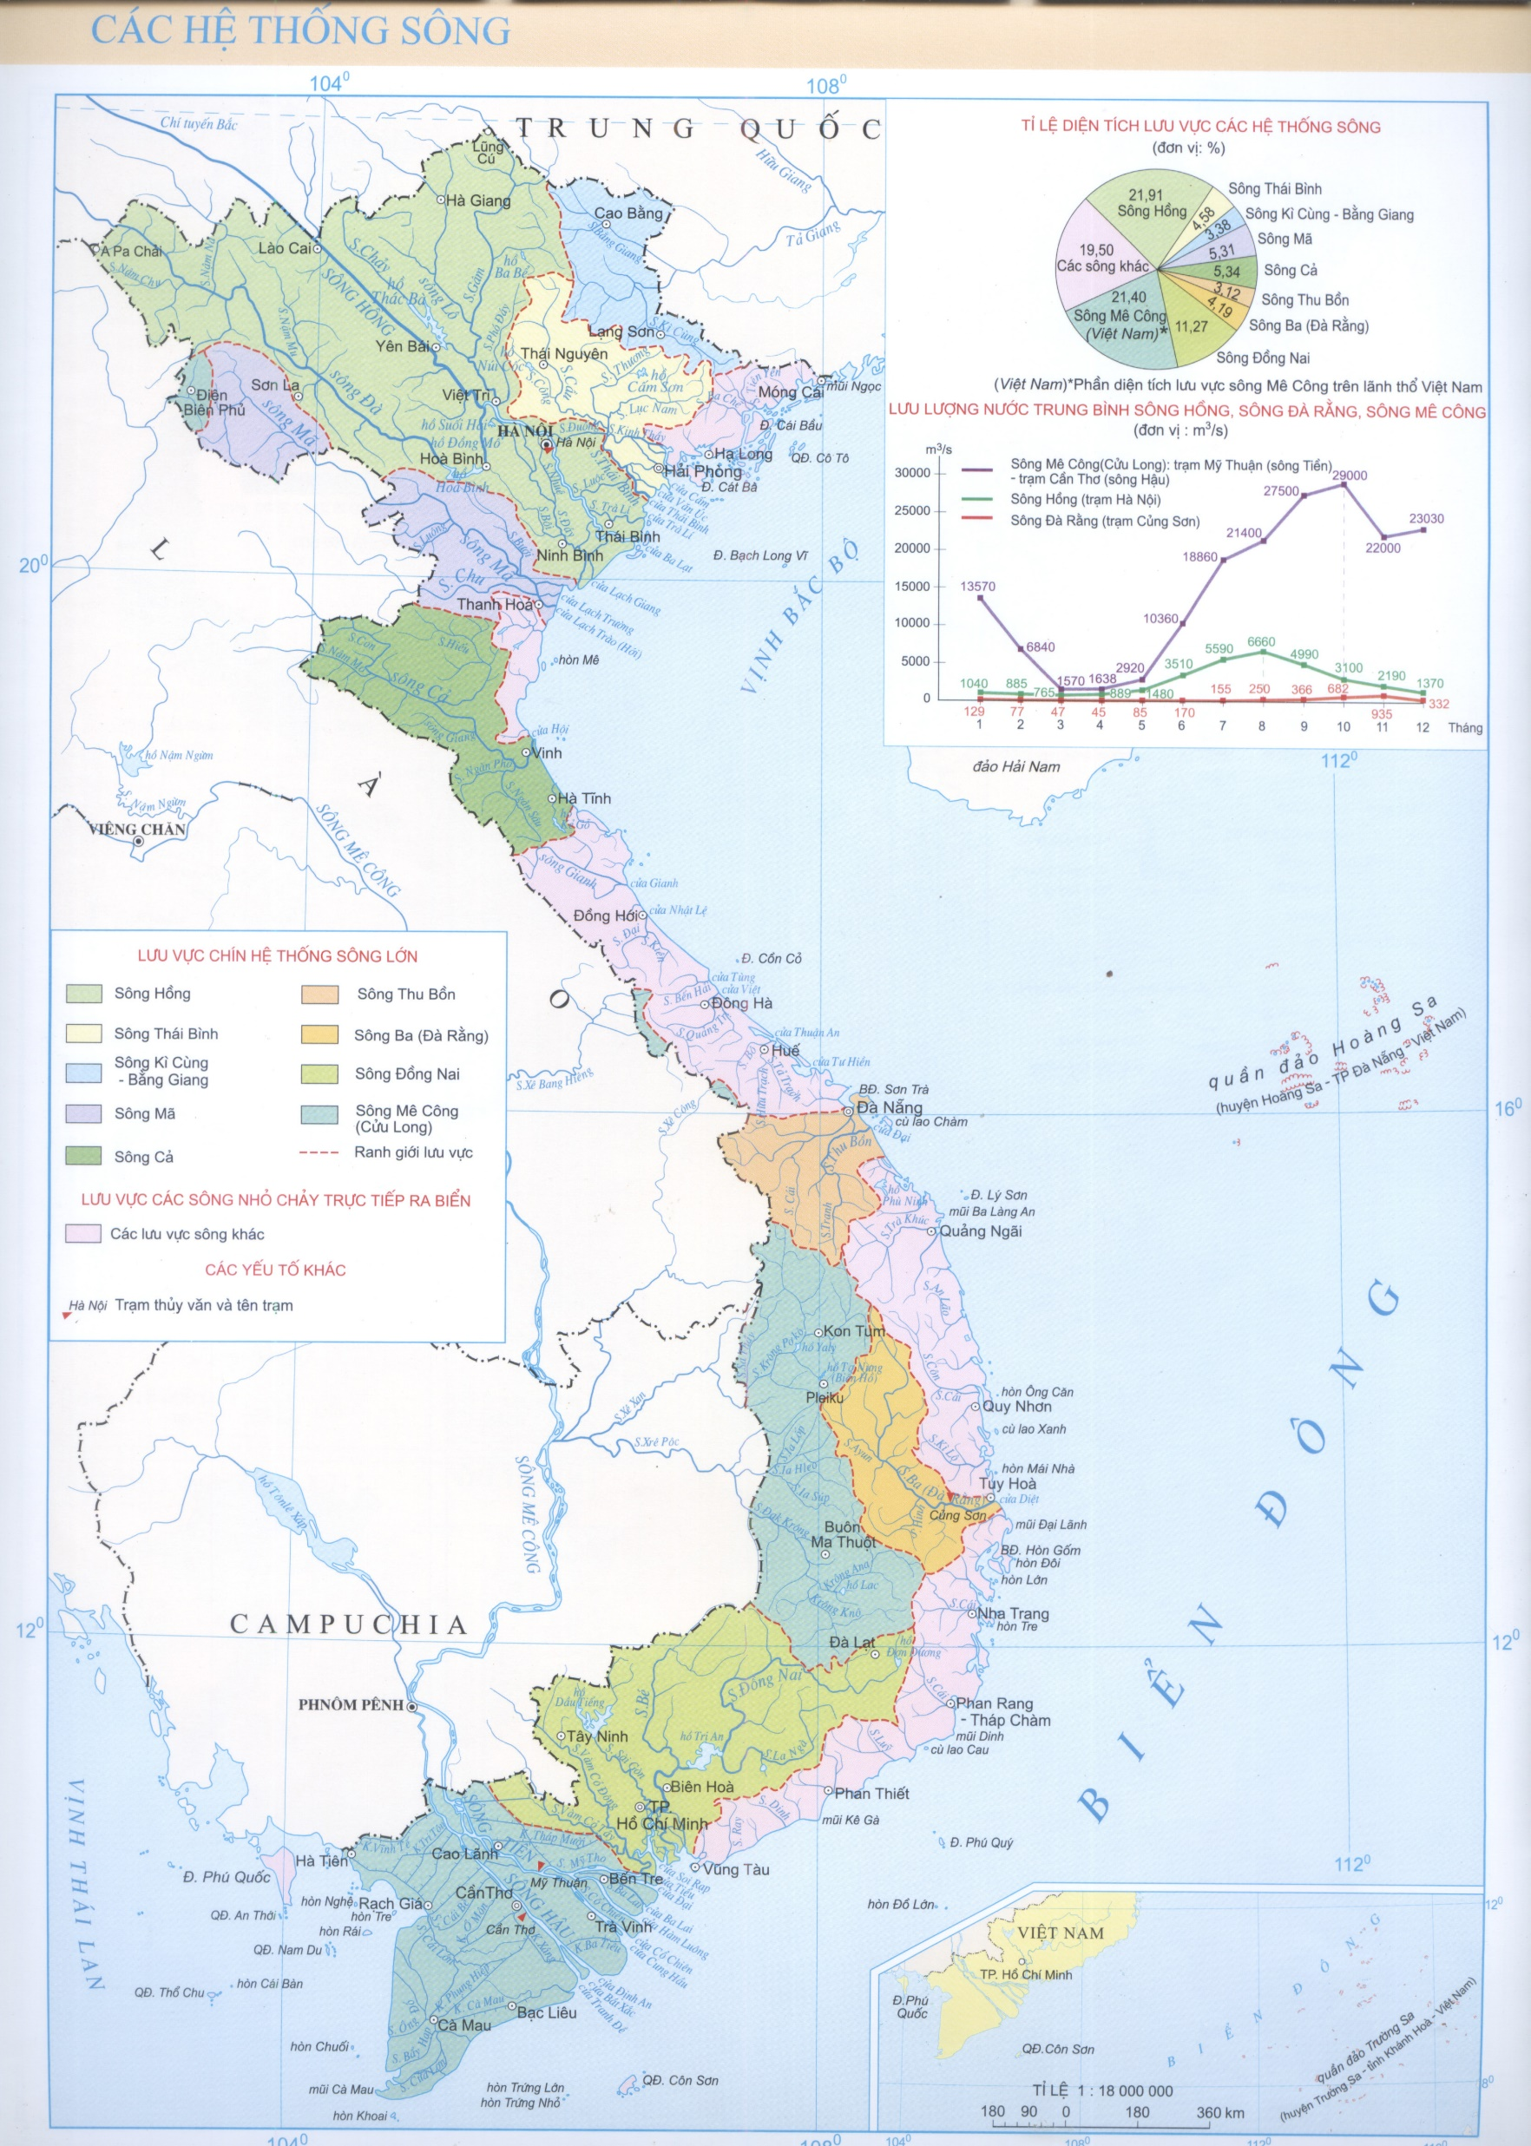
Atlat trang 10
- Khí hậu gì? Lượng mưa như thế nào -> kết luận về nguồn cung cấp nước.
- Phân tích đặc điểm, thuận lợi và khó khăn của tài nguyên nước đối với sự phát triển nông nghiệp?
- Tại sao thuỷ lợi là biện pháp hàng đầu trong thâm canh nông nghiệp ở nước ta?

Slide 11
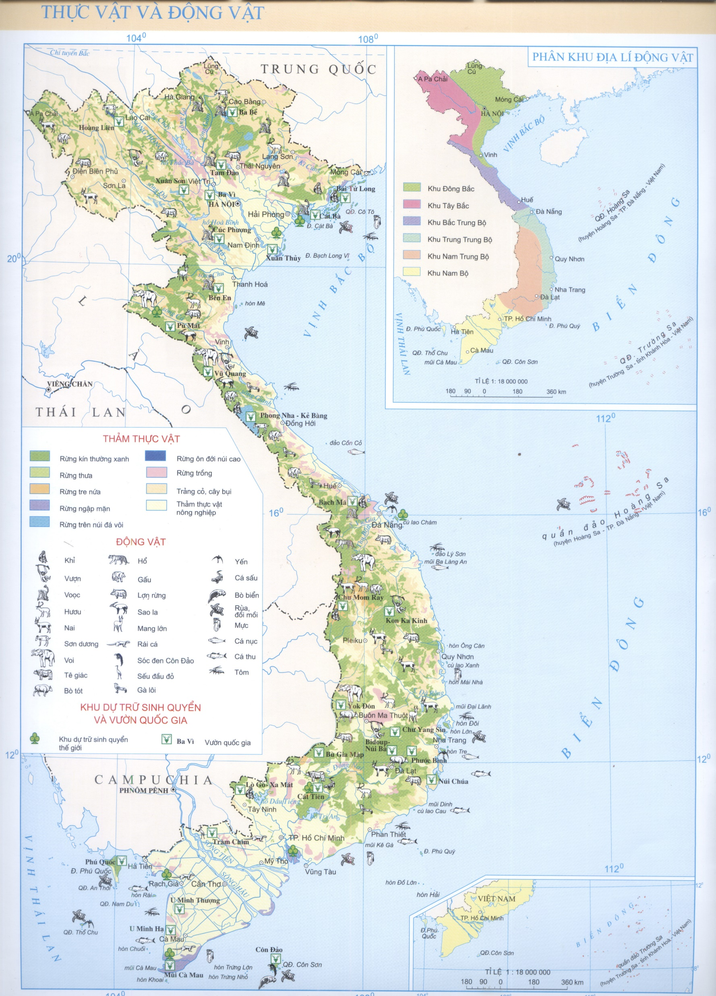
Atlat trang 12
- Tài nguyên sinh vật như thế nào? Giống cây trồng vật nuôi ?
- Nêu những thuận lợi của tài nguyên sinh vật đối với phát triển nông nghiệp ?

Slide 12
I. Các nhân tố tự nhiên
1.Tài nguyên đất
- Đa dạng, có hai nhóm đất chính ( đất phù sa và đất feralit ).
- Là tài nguyên quí giá, tư liệu sản xuất không thể thay thế được của ngành nông nghiệp.
2. Tài nguyên khí hậu
- Khí hậu nhiệt đới ẩm gió mùa.
- Phân hóa đa dạng ( bắc – nam, theo mùa, độ cao ).
- Có nhiều thiên tai ( bão, gió tây khô nóng, sương, rét,… ).
3. Tài nguyên nước:
- Mạng lưới sông ngòi, ao hồ dày đặc; nguồn nước ngầm khá dồi dào ...
- Khó khăn: lũ lụt, khô hạn.
4. Tài nguyên sinh vật:
- Phong phú → cơ sở để thuần dưỡng, tạo giống cây trồng, vật nuôi.
- Tài nguyên thiên nhiên nước ta về cơ bản là thuận lợi để phát triển nền nông nghiệp nhiệt đới đa dạng.

Slide 13


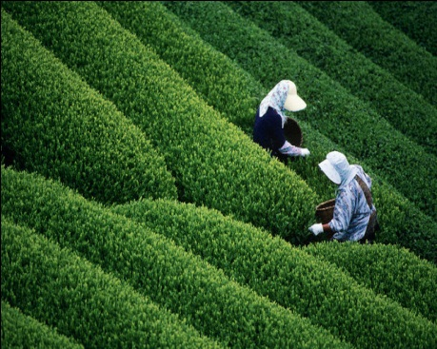

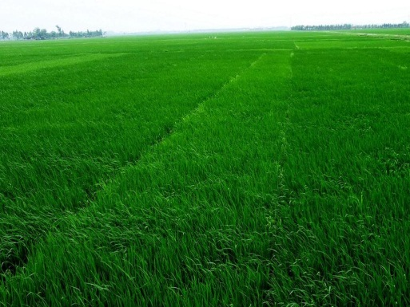
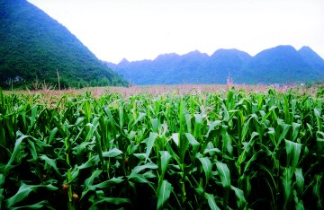
Nắng nóng, ẩm, mưa nhiều

Slide 14
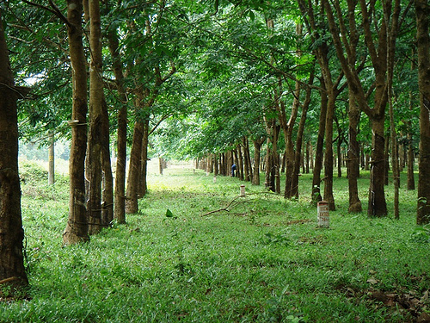
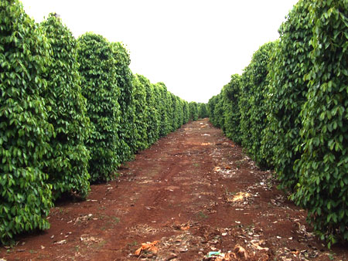
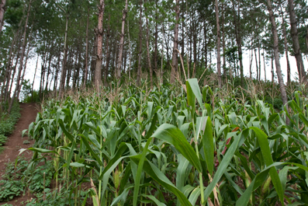
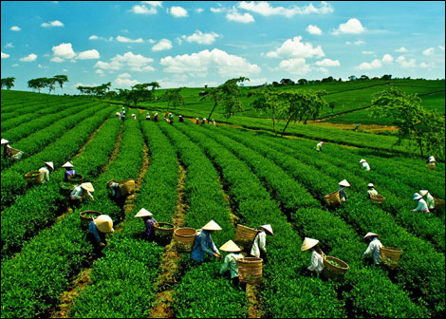
CAO SU
HỒ TIÊU
Đất feralít trên 16 triệu ha, phân bố chủ yếu ở trung du và miền núi.
TRỒNG RỪNG
CHÈ

Slide 15
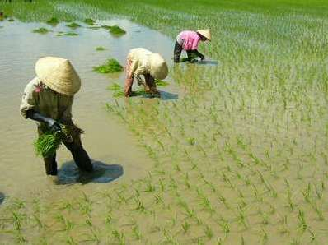
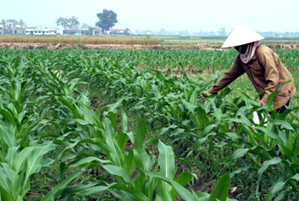
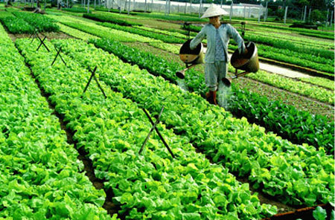
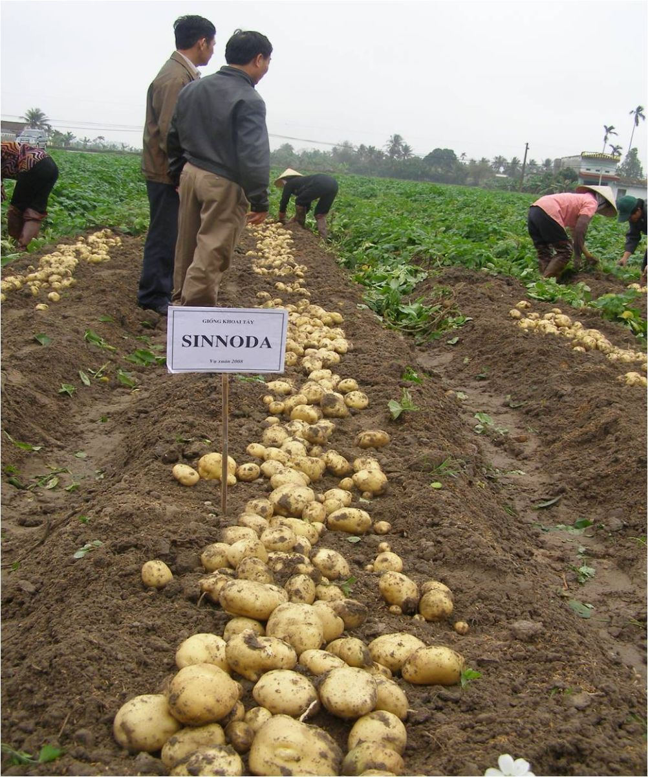
LÚA GẠO
NGÔ
Đất phù sa 3 triệu ha phân bố ở đồng bằng, chủ yếu ở đồng bằng sông Cửu long, đồng bằng sông Hồng.
RAU
KHOAI

Slide 16
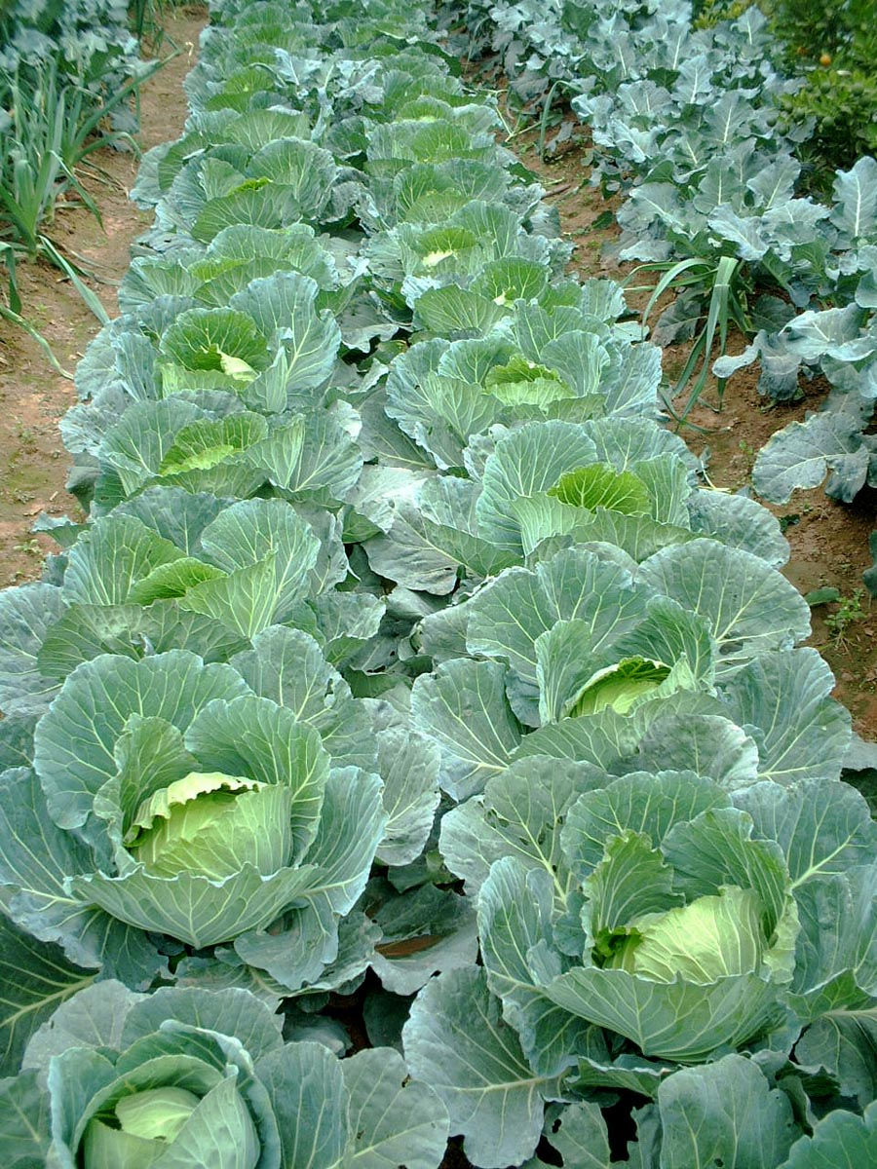
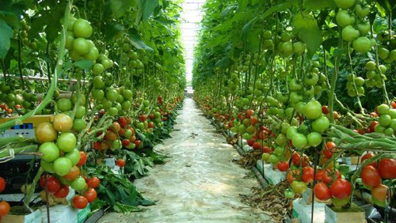
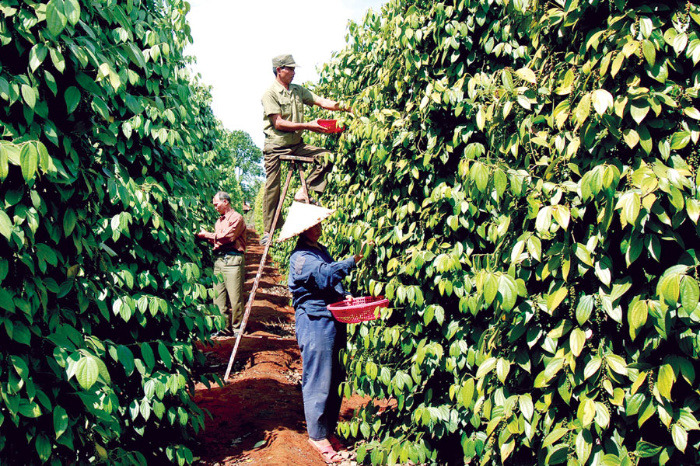
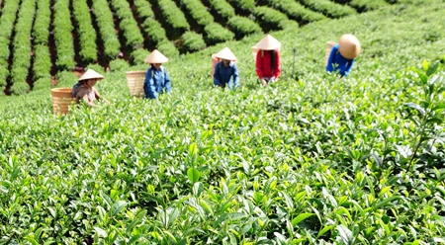
Khí hậu nhiệt đới gió mùa ẩm, phân hóa đa dạng, thuận lợi đa dạng hóa các cây trồng, vật nuôi.

Slide 17
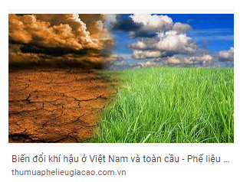
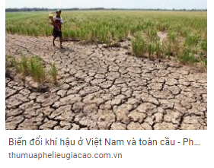

Slide 18
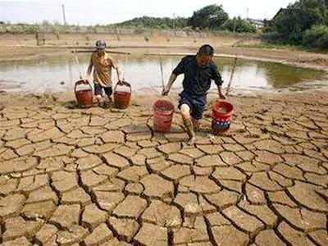
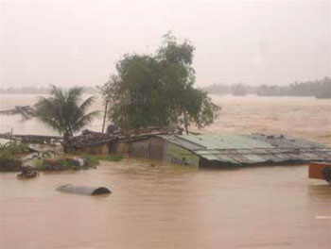
Những tai biến thiên nhiên ở Việt Nam

Slide 19
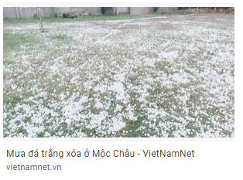
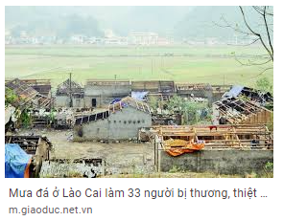
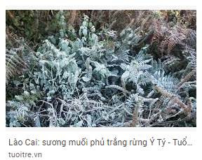
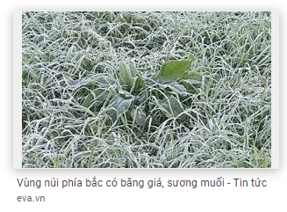

Slide 20
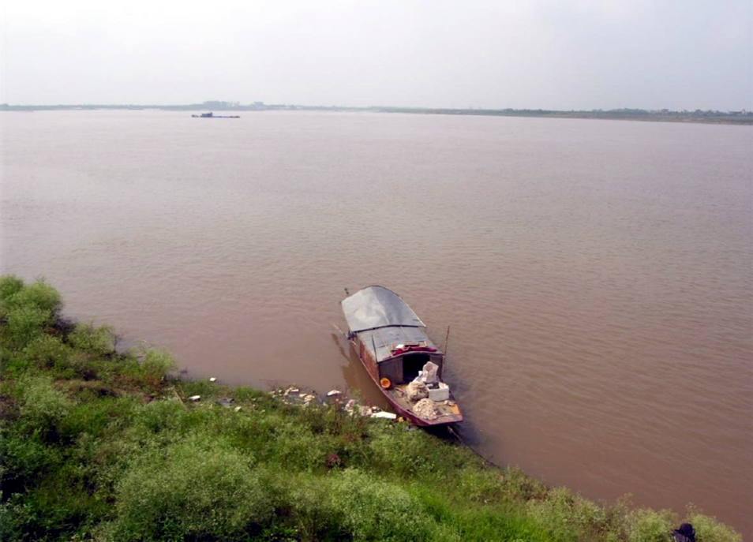
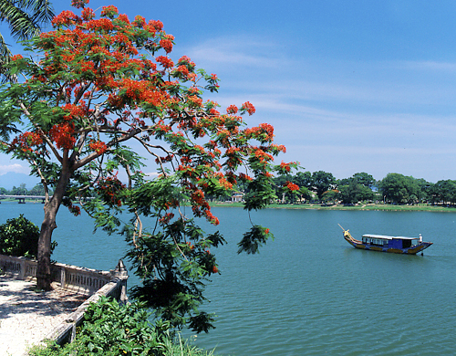
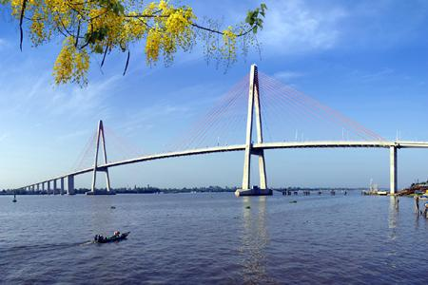
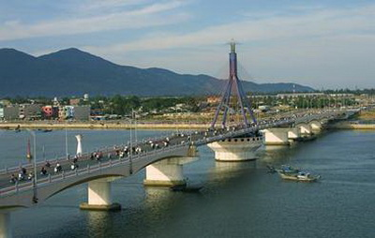
MẠNG LƯỚI SÔNG NGÒI DÀY ĐẶC

Slide 21
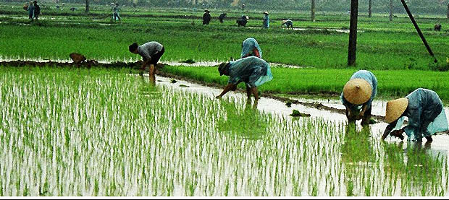
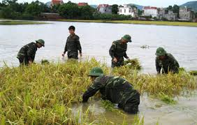
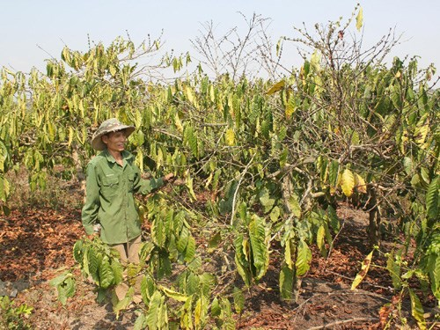
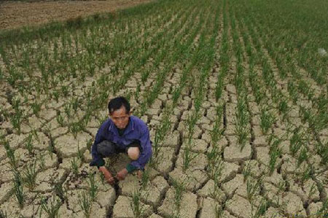
MÙA MƯA
Phong phú, phân bố không đều trong năm (mùa mưa và mùa khô)
MÙA KHÔ

Slide 22
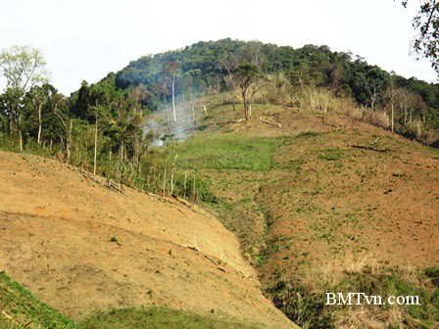
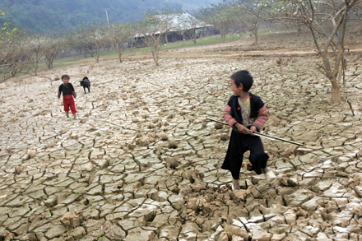
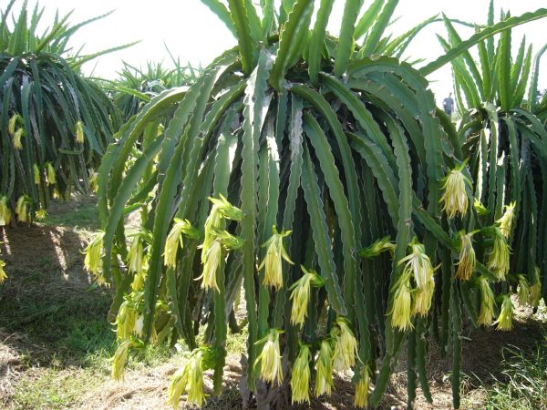
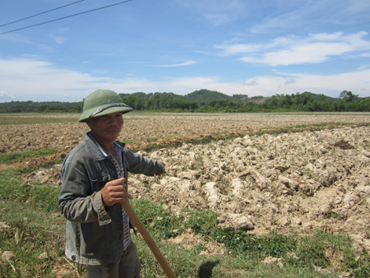
DIỆN TÍCH ĐẤT XẤU TĂNG

Slide 23
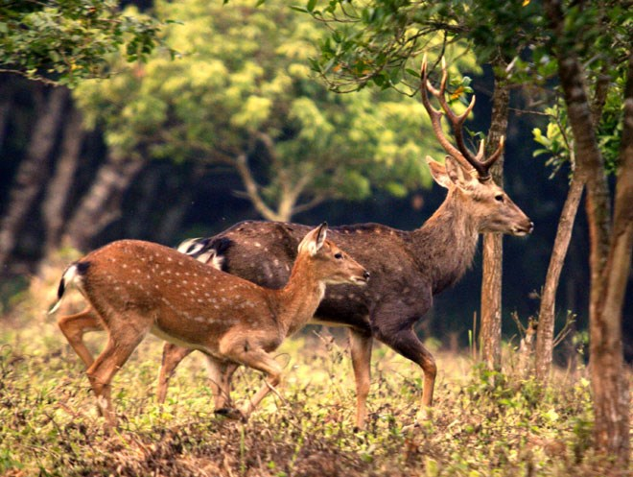
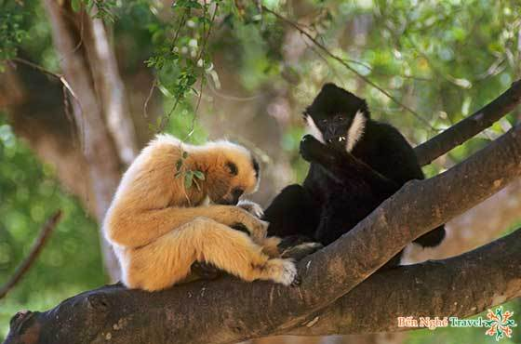

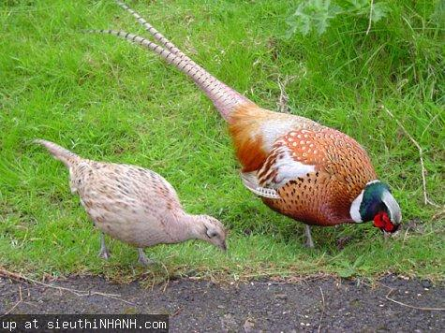
Phong phú, là cơ sở để thuần dưỡng, tạo nên các giống cây trồng và vật nuôi.

Slide 24
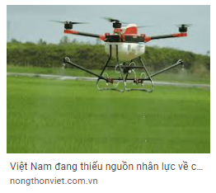


Slide 25
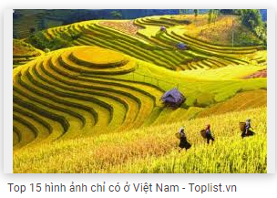
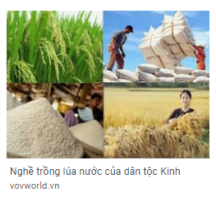

Slide 26
II. CÁC NHÂN TỐ KINH TẾ - XÃ HỘI
HOÀN THÀNH NỘI DUNG VÀO Ô TRỐNG
Dân cư và lao động n
Cơ sở vật chất - kĩ thuật
Chính sách phát triển nông nghiệp
Thị trường t
Lao động cần cù, chịu khó,có kinh nghiệm trong sản xuất nông nghiệp
Ngày càng hoàn thiện
Ngày càng quan tâm
(mang t/c quyết định)
Trong và
ngoài
nước
ngày
càng
mở
rộng
Sự
cạnh
tranh
gây
sức
ép
lớn
Kinh
tế hộ
gia
đình
Kinh
tế
trang
trại
Nông
nghiệp
hướng
ra
xuất
khẩu
Thủy
lợi
Hệ
thống
dịch
vụ
trồng
trọt
Hệ
thống
dịch
vụ
Chăn
nuôi
Cơ sở
vật
chất
khác

Slide 27
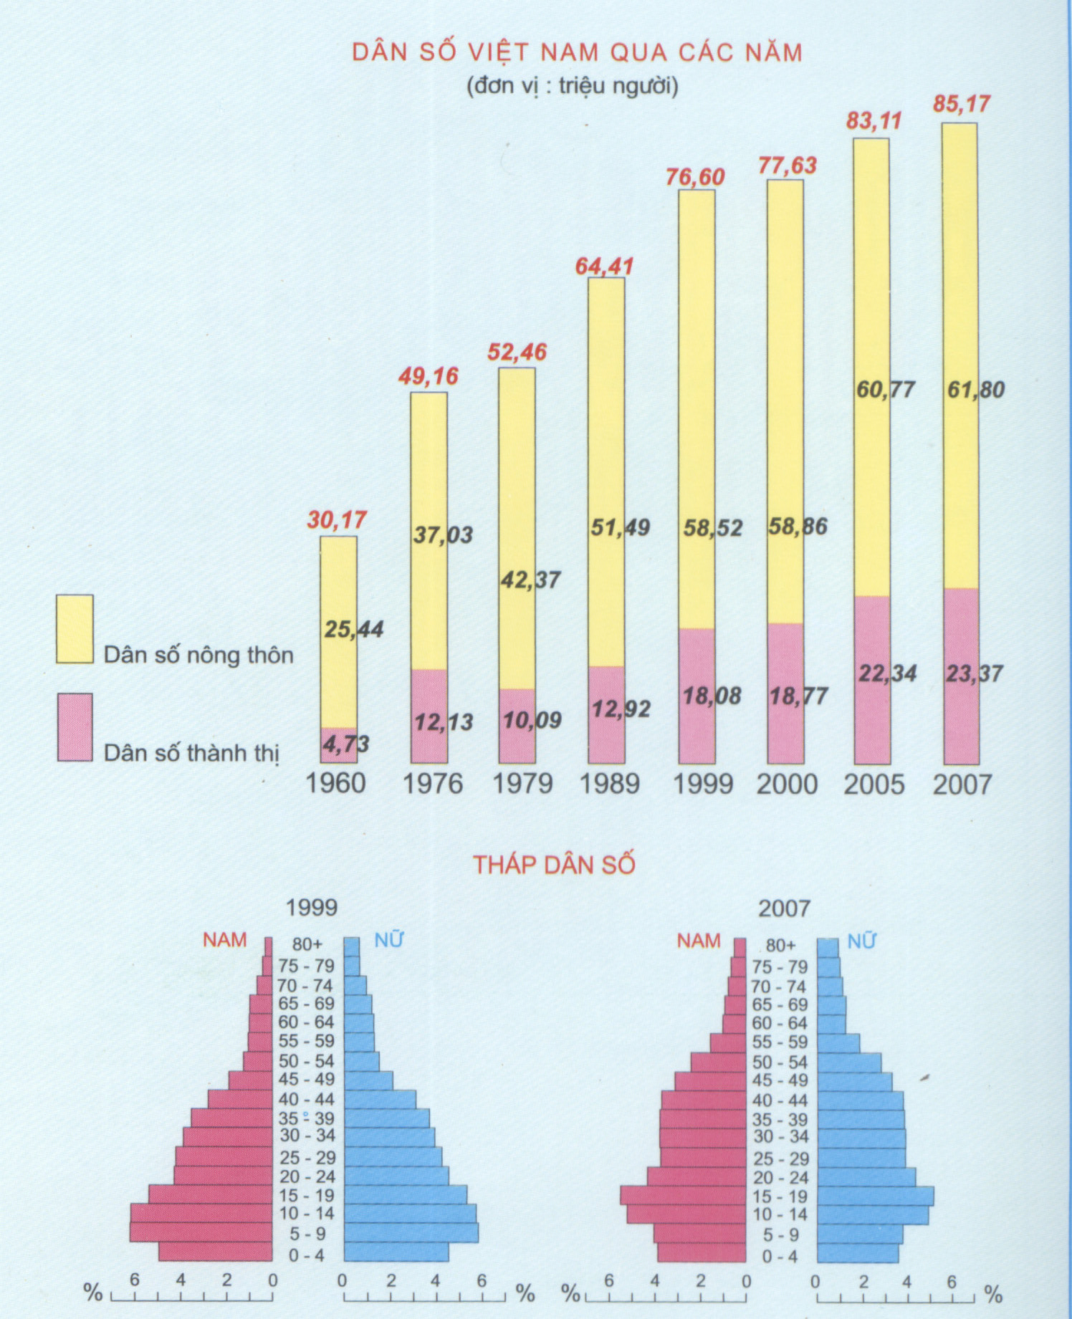
- Phân tích dân cư và lao động nông thôn Việt Nam ( trang 25 )
Cho biết các chính sách phát triển nông nghiệp ( trang 26 )
Thị trường trong và ngoài nước có những đặc điểm gì ?
( trang 27 )

Slide 28
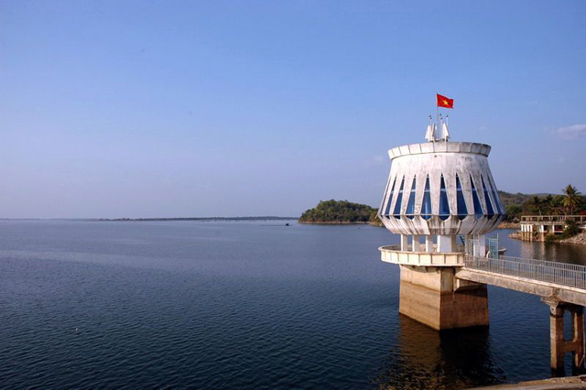
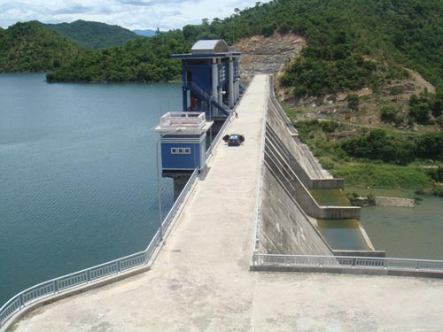
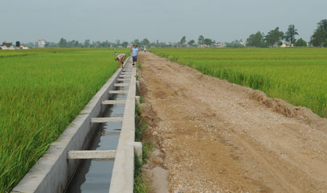

HỒ
ĐẬP
HỆ THỐNG THỦY LỢI
MƯƠNG
KÊNH

Slide 29




HỆ THỐNG DỊCH VỤ TRỒNG TRỌT

Slide 30




HỆ THỐNG DỊCH VỤ CHĂN NUÔI

Slide 31





Slide 32
CƠ SỞ VẬT CHẤT-KĨ THUẬT TRONG NÔNG NGHIỆP
Hệ thống thủy lợi
Hệ thống dịch vụ trồng trọt
Hệ thống dịch vụ chăn nuôi
Cơ sở vật chất-kĩ thuật khác
Kể tên số cơ sở vật chất- kĩ thuật trong nông nghiệp để minh hoạ cho H7.2 SGK trang 26.

Slide 33
II. CÁC NHÂN TỐ KINH TẾ - XÃ HỘI
Dân cư và lao động n
Cơ sở vật chất - kĩ thuật
Chính sách phát triển nông nghiệp
Thị trường t
Lao động cần cù, chịu khó,có kinh nghiệm trong sản xuất nông nghiệp
Ngày càng hoàn thiện
Ngày càng quan tâm
(mang t/c quyết định)
Trong và
ngoài
nước
ngày
càng
mở
rộng
Sự
cạnh
tranh
gây
sức
ép
lớn
Nguồn lao động dồi dào
Kinh
tế hộ
gia
đình
Kinh
tế
trang
trại
Nông
nghiệp
hướng
ra
xuất
khẩu
Thủy
lợi
Hệ
thống
dịch
vụ
trồng
trọt
Hệ
thống
dịch
vụ
Chăn
nuôi
Cơ sở
vật
chất
khác

Slide 34
II. Các nhân tố kinh tế xã hội
1.Dân cư và lao động nông thôn: đông, cần cù, giàu kinh nghiệm sản xuất nông nghiệp.
2.Cơ sở vật chất - kĩ thuật: ngày càng được hoàn thiện.
3.Chính sách phát triển nông nghiệp: Nhiều chính sách nhằm thúc đẩy sự phát triển nông nghiệp.
4.Thị trường trong và ngoài nước: được mở rộng…
➔ Điều kiện kinh tế - xã hội là nhân tố quyết định tạo nên những thành tựu lớn trong nông nghiệp.

Slide 35
Chọn câu đúng nhất
Câu 1: Đất feralit ở nước ta có diện tích trên
A. 12 triệu ha. B. 14 triệu ha.
C. 16 triệu ha. D. 18 triệu ha.
Câu 2: Trong sản xuất nông nghiệp, sinh vật có tác động đến
việc xác định cơ cấu cây trồng, vật nuôi, thời vụ.
B. hiệu quả sản xuất nông nghiệp.
C. khả năng xen canh, tăng vụ.
D. việc tạo nên các giống cây trồng, vật nuôi.

Slide 36
Câu 3: Nhân tố được coi là cơ sở để động viên nhân dân vươn lên làm giàu, thúc đẩy sự phát triển nông nghiệp là
A. dân cư và nguồn lao động. B. cơ sở vật chất – kĩ thuật.
C. tài nguyên thiên nhiên. D. chính sách phát triển nông nghiệp.
Câu 4: Ở nước ta cây cối xanh tươi quanh năm, sinh trưởng nhanh vì có:
A. khí hậu nhiệt đới. B. khí hậu nhiệt đới gió mùa.
C. khí hậu ôn đới. D. khí hậu cận nhiệt.

Slide 37
Chuẩn bị nội dung bài 8
SỰ PHÁT TRIỂN VÀ PHÂN BỐ NÔNG NGHIỆP
Soạn nội dung bài 8 theo hướng dẫn như các bài đã học

Slide 41








Slide 42









Slide 43













Slide 44





Slide 45



Slide 46







